Slide 1
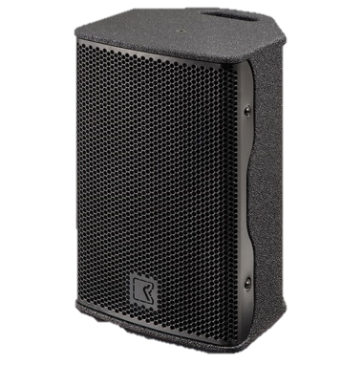
POINT SOURCE SPEAKER
VEGAS 8 CX (Outline)
고품질의 동축 드라이버
스테이지 모니터로 사용할 수있는 비대칭 캐비닛 디자인
크기 대비 높은 SPL
회전 가능한 혼
SPECIFICATION
FREQUENCY RESPONSE(-10 dB) | 65 Hz – 22 kHz
AVERAGE DISPERSION | 90° x 80° (H x V)
IMPEDANCE | 8 Ω / 7.2 Ω
POWER – W AES | 250 W / 1000 W
MAXIMUM SPL OUTPUT | 127 dB SPL
LOUDSPEAKERS AND LOADING | Low : 8″ woofer High: 1.5″ diaphragm compression driver
WEIGHT – SINGLE UNIT | 9.2 kg – 20.3 lb
DIMENSIONS | Height: 420 mm – 16 17/32″ Width: 260 mm – 10 ¼” Depth: 270 mm – 10 5/8″

